Slide 1


Tecnología Agsense y Valley® Scheduling™
Roberto Carlos Reyes
Consultor

Slide 2
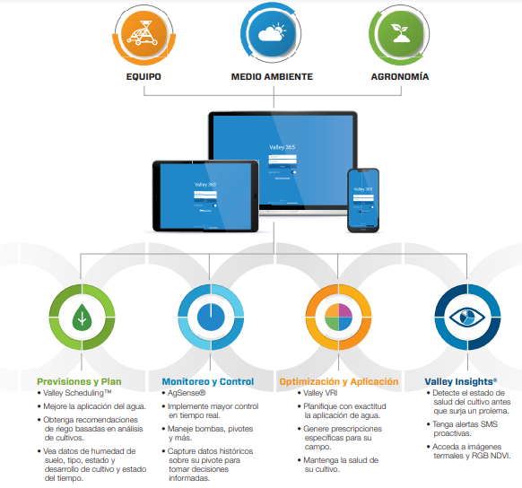
Valley 365

Slide 3
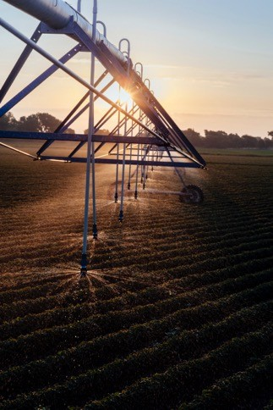
Tecnología Agsense
Telemetría
  Es la tecnología que permite la medición remota de magnitudes físicas y el posterior envio de la información hacia el operador del Sistema.
  Sistema automatizado de comunicación que permite recopilar datos en un lugar remote.
Soluciones Agsense

Slide 4
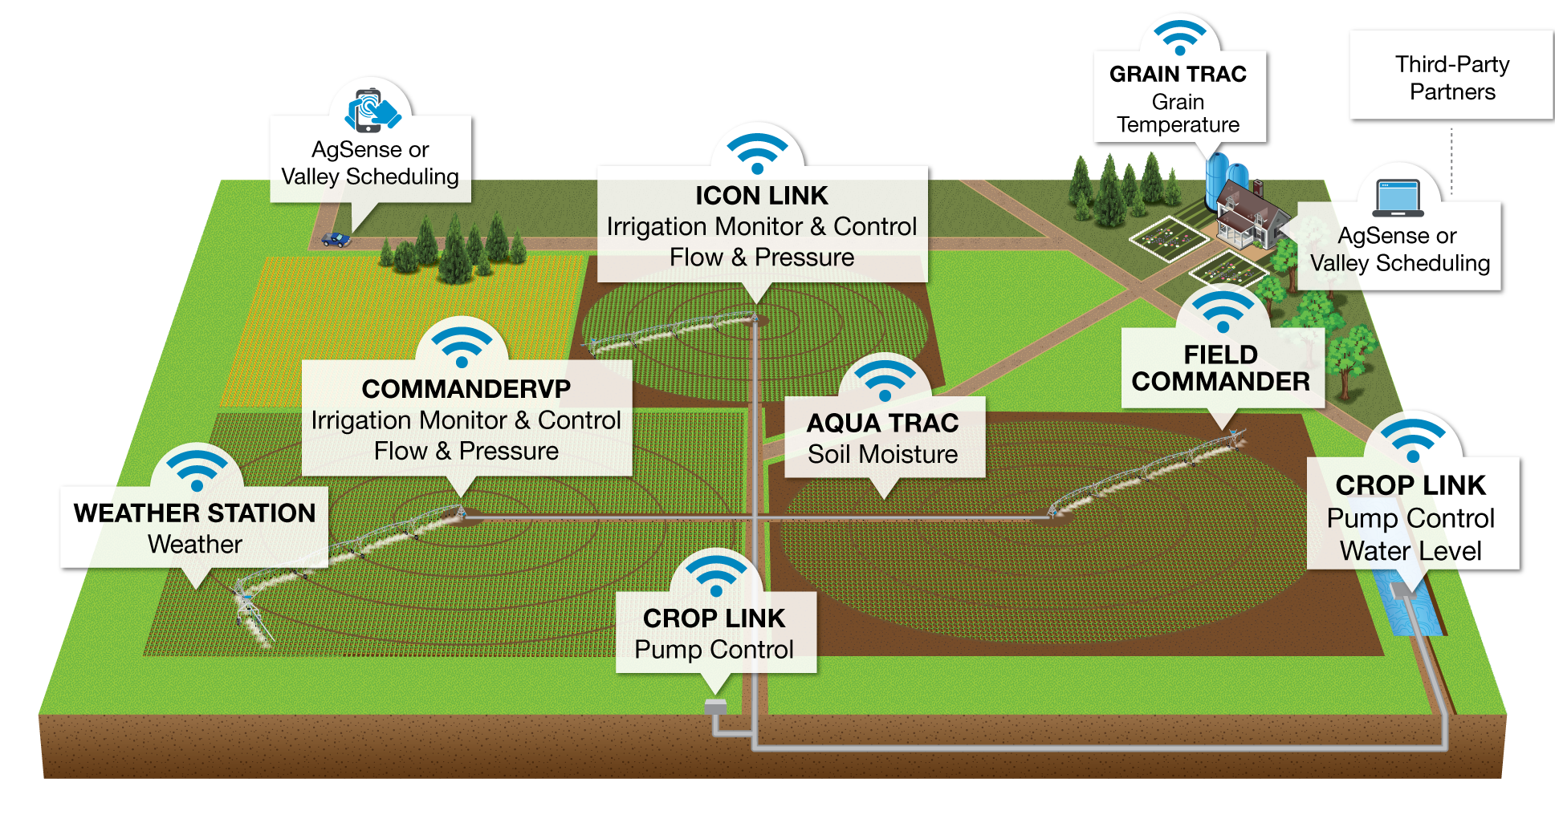
Soluciones AgSense y VS
Pivotes y Lineales
  ICON Link
  Field Commander
Bombeos, Flujo, Niveles de reservorios & Clima
  Crop Link
Humedad del suelo
  Aqua Trac
Clima
  Estación
  meteorológica

Slide 5
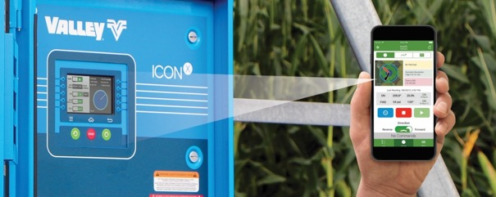
ICON Link
Icon Link
Incluido en todos los paneles ICON
Control y monitoreo remoto del panel de control.
  Las características incluyen: VRI, PIP, Tablas de dirección, Agua On / Off
Informes completos
Detección de robo de cable
Alertas de pivote a dispositivo móvil
Opcional, instalación de sensores (Lluvia, presión, temp, ET & flujo)

Slide 6
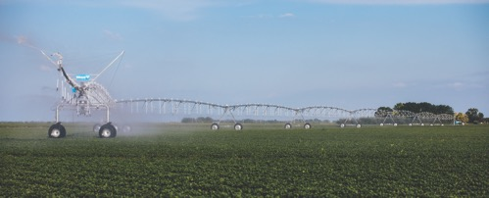
Field Commander
Convierte a las funciones de un panel digital mientras se trabaja con cualquier tipo de panel mecánico.
  Las características incluyen: VRI, PIP, Tablas de dirección, Agua On / Off
Se monta en el extremo de la torre
GPS Incluido en todas las unidades
La presión en el extremo de la torre
Detección de robo de cable
Opcional sensor de lluvia o ET.
* Dependiente de pivote

Slide 7
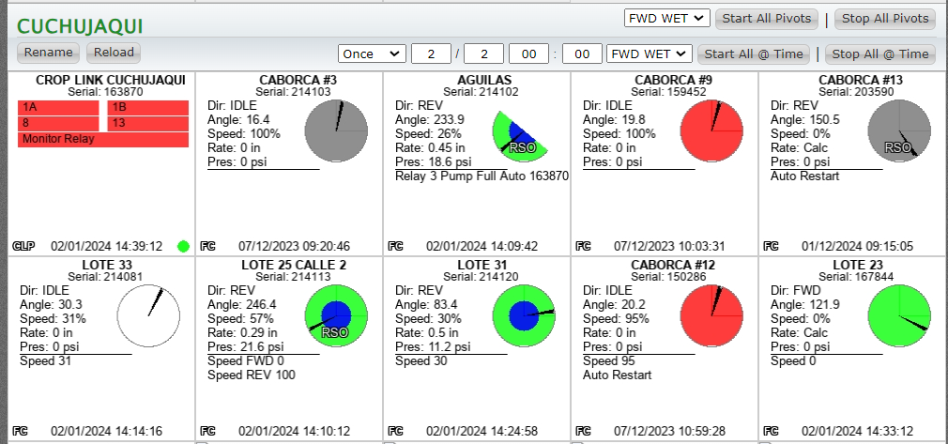
Monitoreo de pivotes

Slide 8
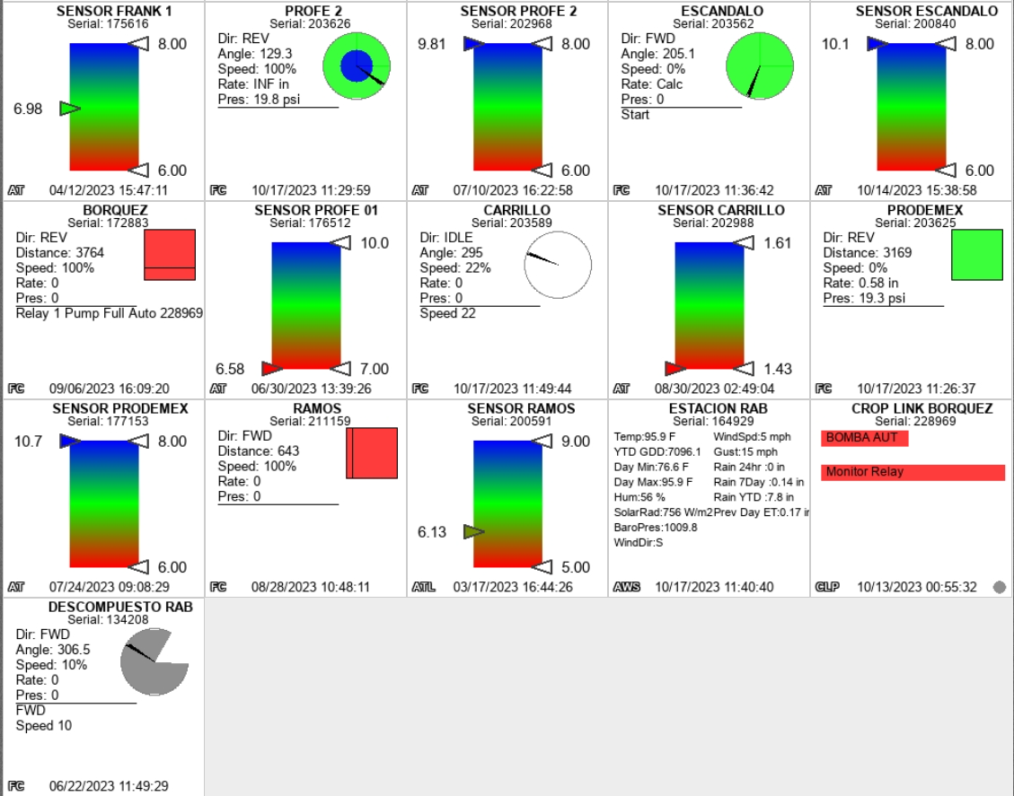
Monitoreo de pivotes

Slide 9
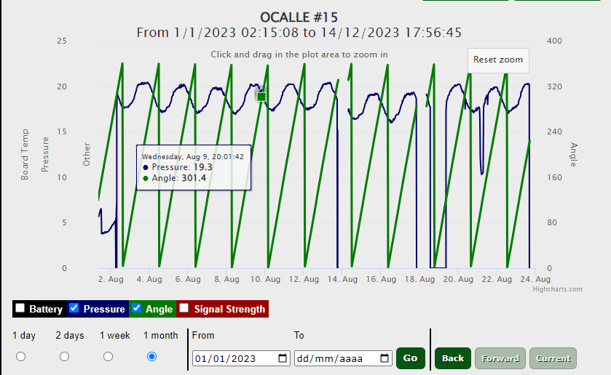
Grafica de monitoreo

Slide 10
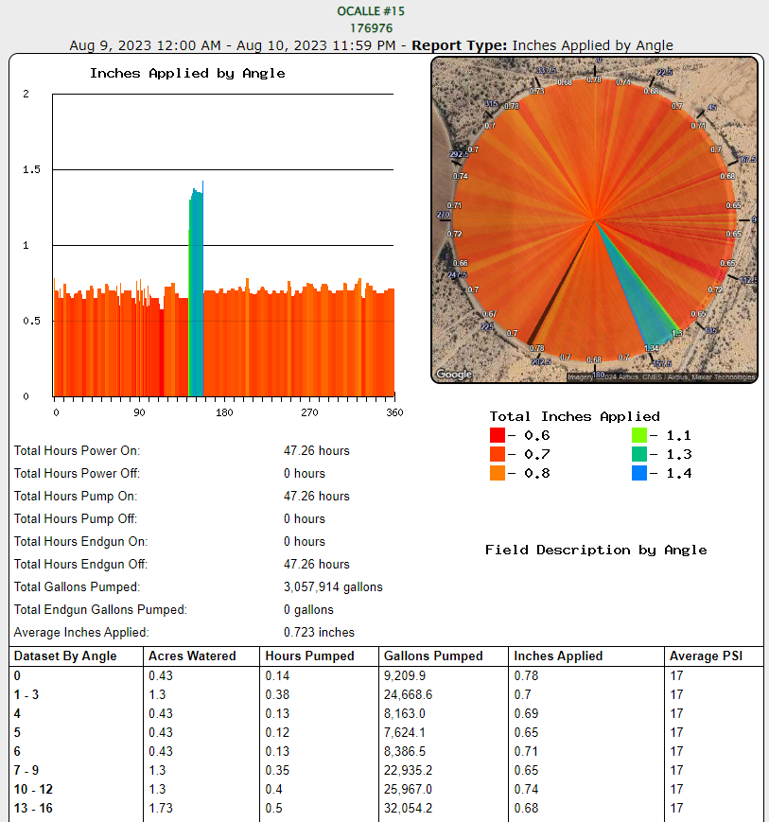
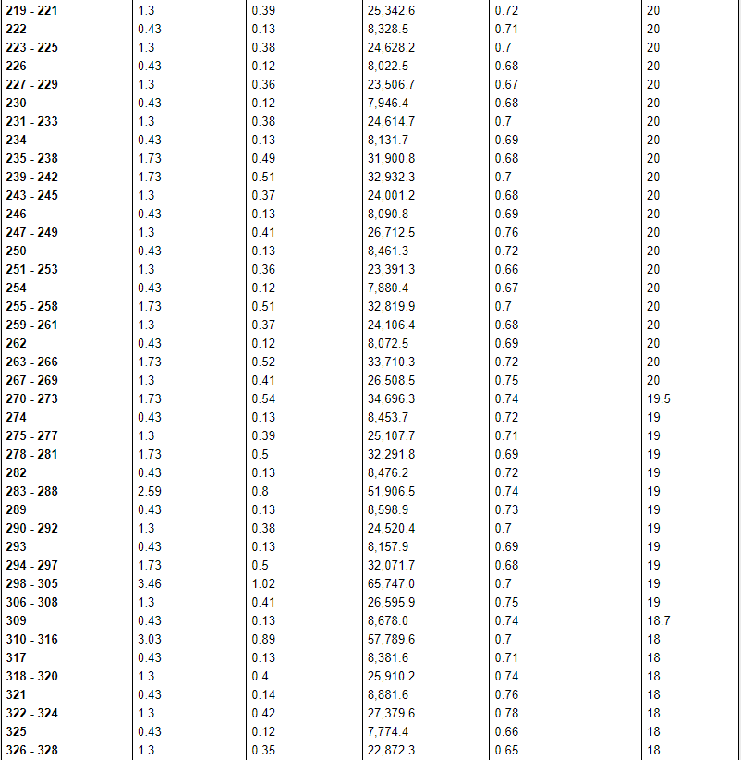
Reportes de presión

Slide 11
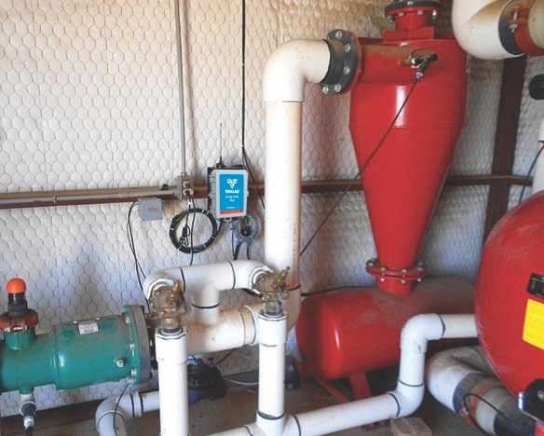
Crop Link
Control de la bomba
  Comunicación desde la bomba al equipo
Medidores de flujo
Los niveles de reservorios
De múltiples fines
  Control y monitoreo de varias
  aplicaciones.

Slide 12
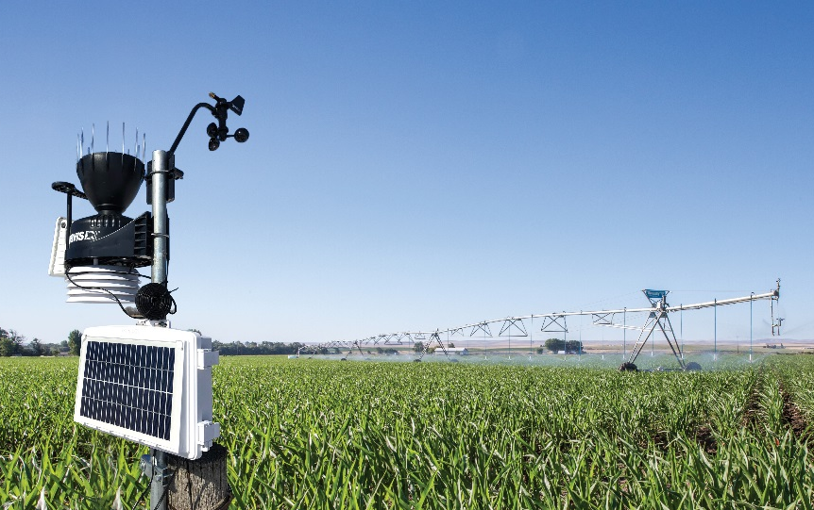
Estación Metereológica
Incluye:
Panel solar
Sensores para la dirección del viento, velocidad del viento, temperatura, humedad, lluvia, presión barométrica y de la radiación solar
Evapotranspiración (calculada con los datos obtenidos de los sensores)
Alertas via sms, whatsapp, etc.

Slide 13
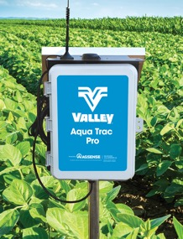
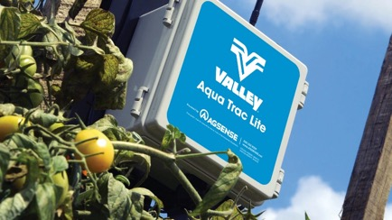
Aqua Trac
Monitorea los humedales del suelo.
Lee lluvia, temperatura, etc.
Compatible con la mayoría de sondas de humedad de suelo y sensores.
Disponible en Pro y Lite
  Pro: lee una sonda y / o
  Hasta cuatro sensores individuales
  Lite: Lee una sonda

Slide 14
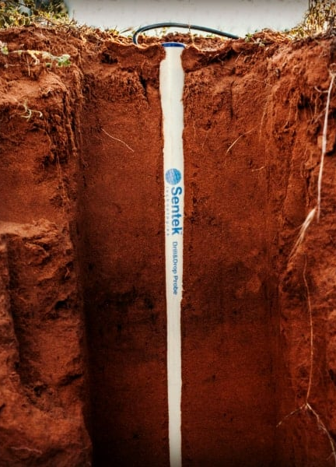
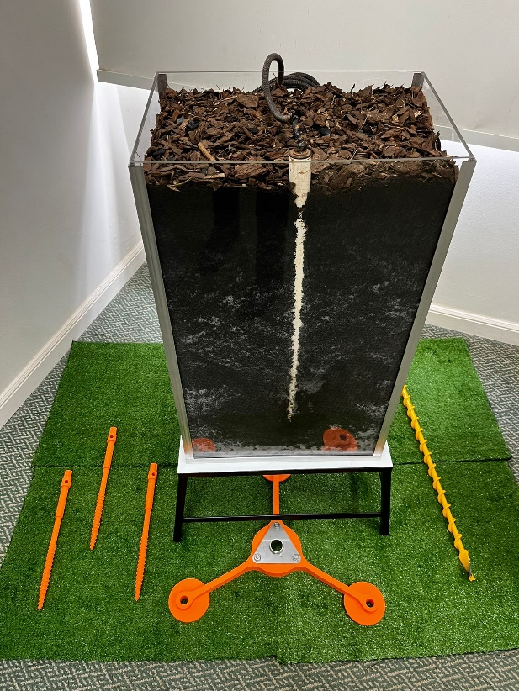
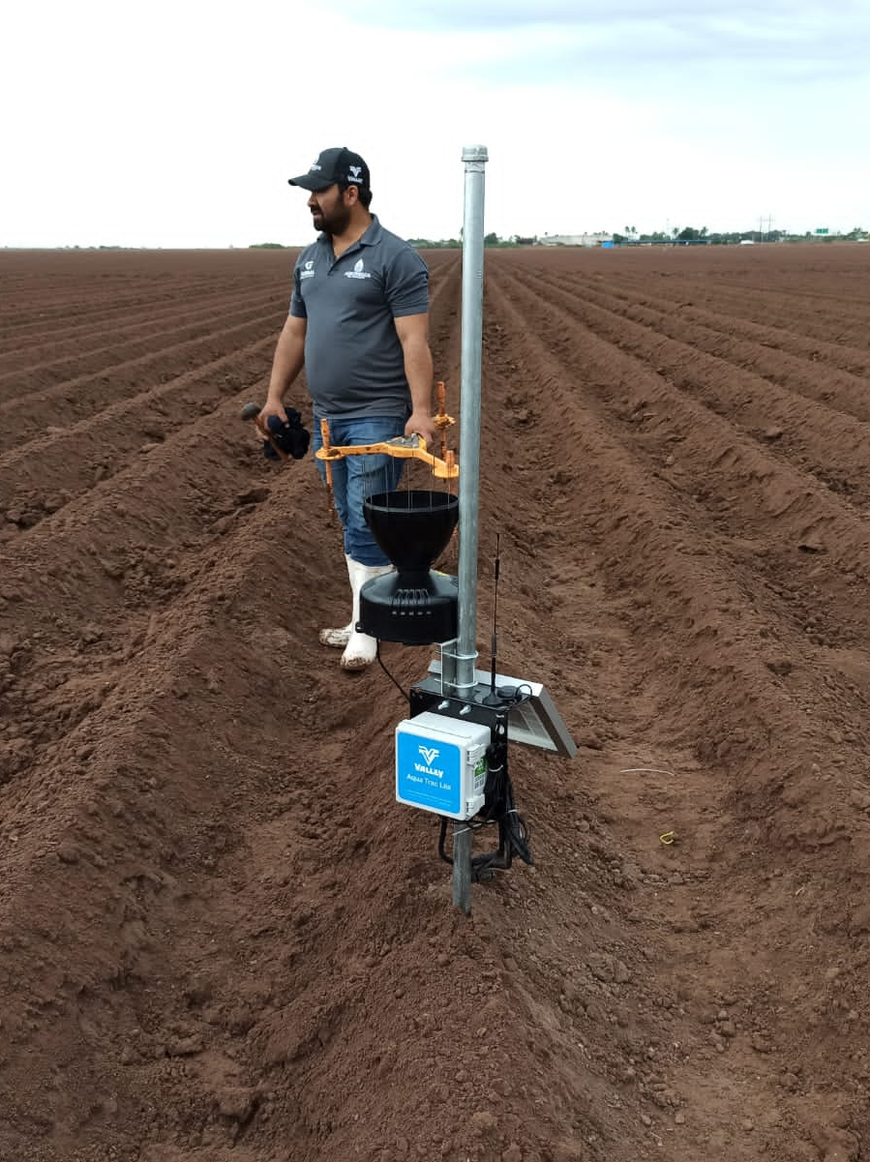

Slide 15
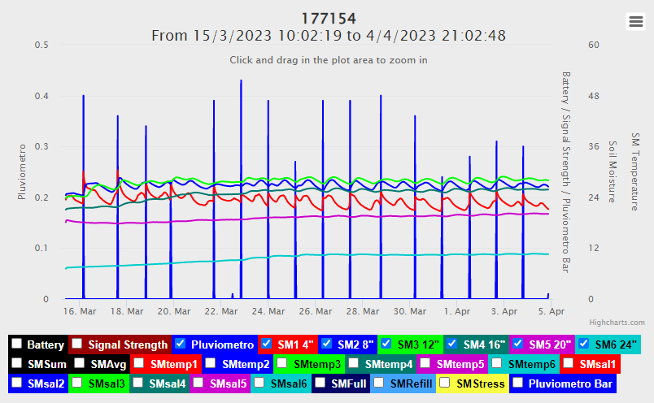
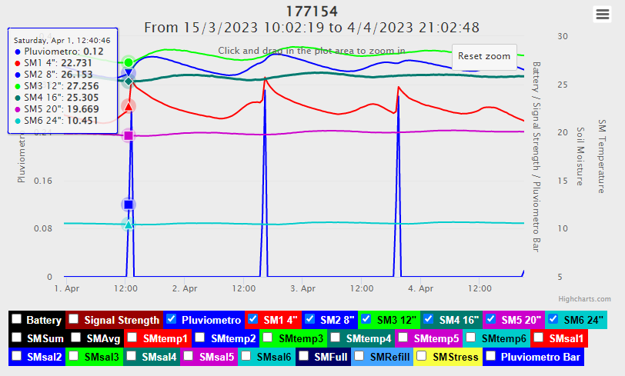

Slide 16
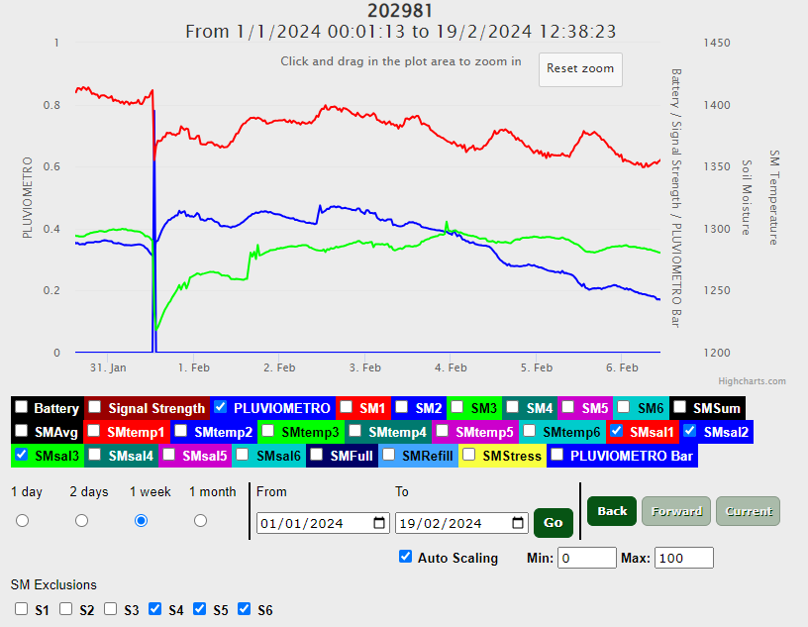

Slide 17
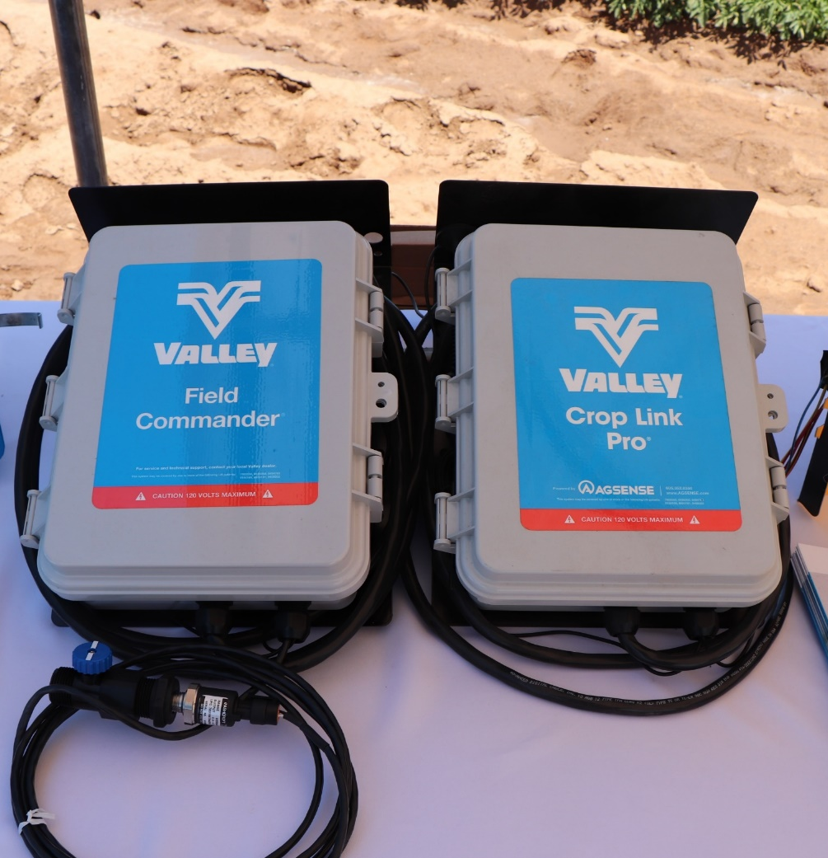
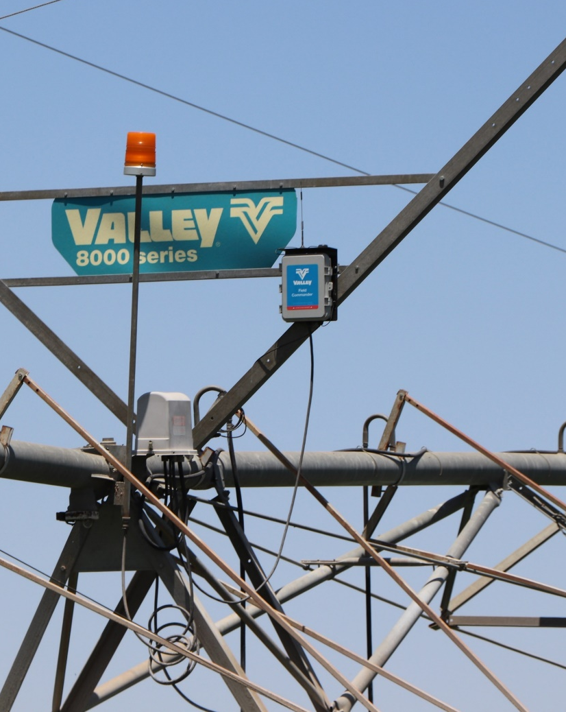
Demanda de agua acorde a la etapa fenológica
Cultivo

Slide 18
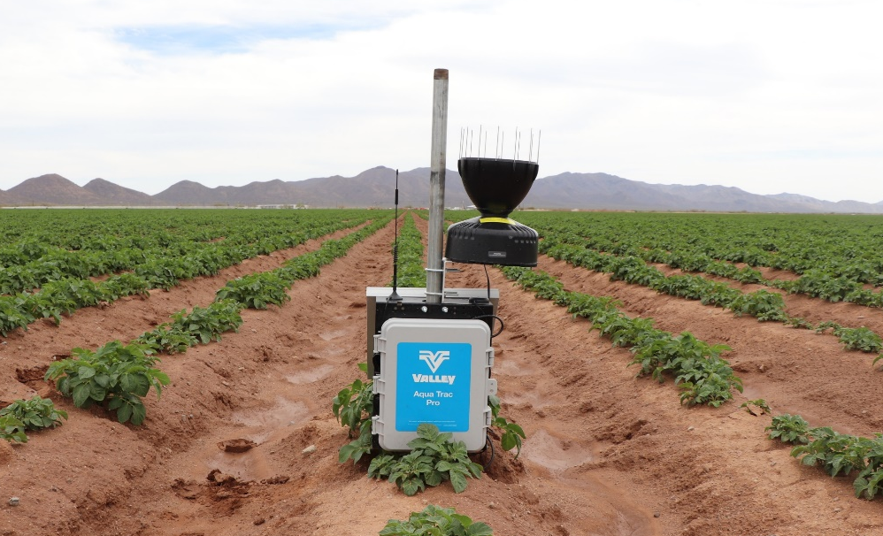
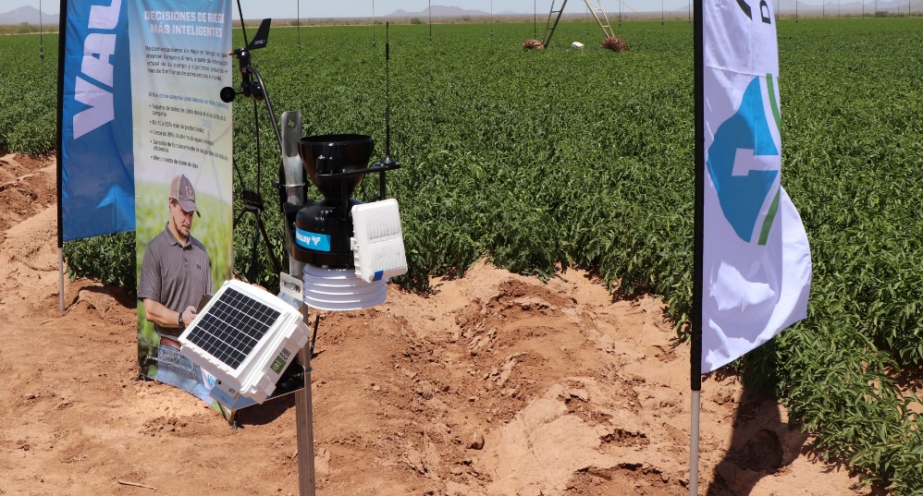
Monitoreo
Clima
Estaciones meteorológicas
Humedad
Suelo
Conductividad eléctrica
Temperatura
Sistema de riego (Pivote, lineal)
Lamina aplicada
Demanda de agua acorde a la etapa fenológica
Cultivo

Slide 19
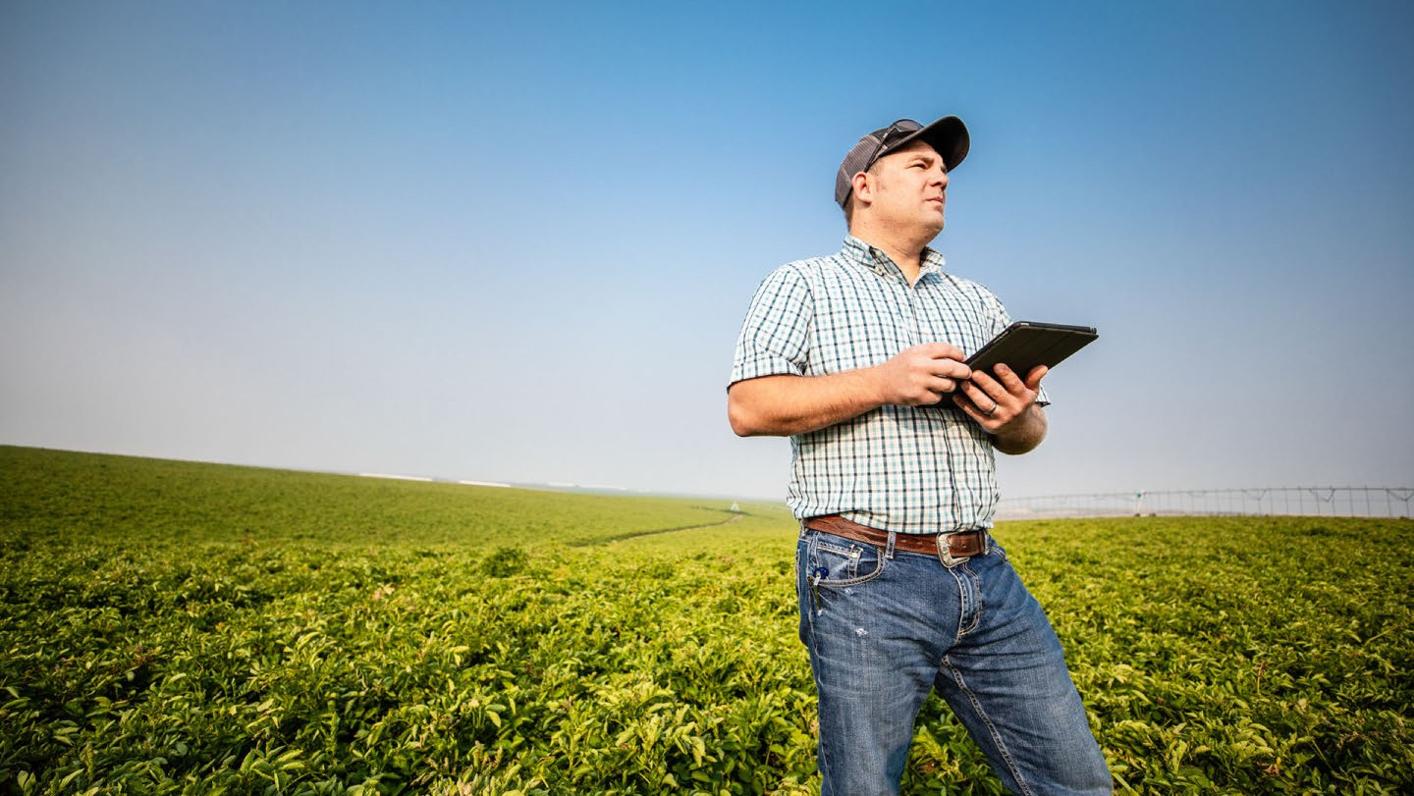

TOME DECISIONES
INTELIGENTES DE RIEGO CON VALLEY
SCHEDULING
Valley Scheduling es un software de gestión avanzada de riego que le ofrece recomendaciones de riego fáciles de entender basadas en datos científicos.

Slide 20
¿Por qué Valley Scheduling?
Use menos recursos con una cantidad de riego y fertilización adecuada en el momento adecuado.
Mejoramiento de la condición del cultivo y reducción de enfermedades: monitoree el possible estrés de los cultivos debido a un riego excesivo o insuficiente y aumente la producción y la calidad de su rendimiento.

Slide 21
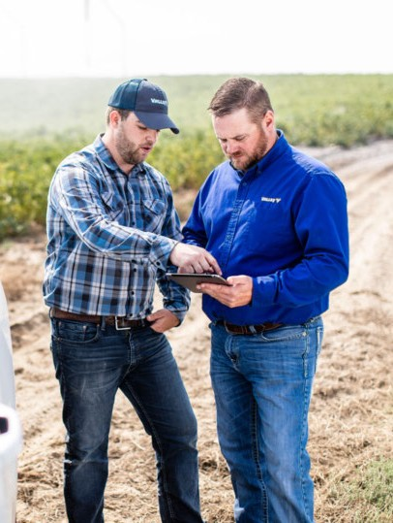
¿Por qué Valley Scheduling?
Uso sencillo: tablero intuitivo accesible mediante su smartphone, tableta o computadora de escritorio
Ahorra tiempo: elimine los calculos complejos que tenia que hacer y reduzca el tiempo que pasa recopilando información manualmente.

Slide 22
18 años
Uso activo
+95% renovación de contratos promédio año
> 40
Paises
+1,200,000
MWh monitoreados / año (energía)
> 65
Cultivos Comerciales
1.360 Billion*
m³ monitoreados/ año
(10% ahorro = Ciudad 2.5 MM personas/ año)
9,800
Campos activos
(2021)
+ 5.5 MM ha
Monitoreados en 16 años
580 kha
(2021)
+8,500
Pivotes/ frontales monitoreados
(2021)

Slide 23
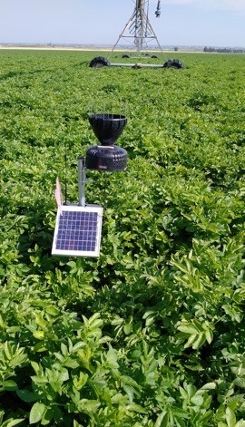
Características
Interpretación de datos, no solo números en un gráfico.
Autopista de datos AgSense
Pronóstico de 7 días
− ET, grados durante el día, lluvia, riego
Sonda de suelo u opción Modelo

Slide 24
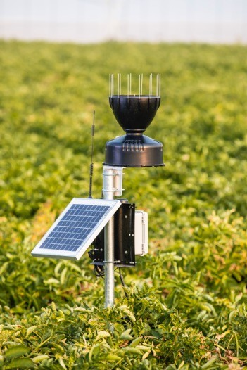
Características
Acceso web y por datos móviles (24-7)
Para todo tipo de riego
Imágenes NDVI para todos los clientes
Evaluación de equipo y opciones de asesoramiento

Slide 25
Experiencia Diversos cultivos, en diferentes ambientes y condiciones de suelo en mas de 5 MM ha.
Flexibilidad
  Balance hídrico calculado utilizando datos climáticos, pero listos para utilizar otros sistemas como sensor de suelo, imágenes satelitales y pronósticos de clima.
  Listo para ser utilizado en cualquier sistema de riego presurizado.
Control
  Reportes mensuales y por temporada en forma de gráficas y cuadros.
  Almacenamiento de datos de temporadas pasadas.
  Monitoreo del consumo de agua y energia.
Practica
  Disponible en diferentes idiomas y sistemas de unidades.
  Integrado al dispositivo de automatización que permite la carga automática de datos.
Planeación Pronosticos de riego integrado a otras actividades agrícolas.
Competencia Equipo experimentado en todo el mundo, preparado para apoyar las necesidades a tiempo.
Continuidad como producto Valmont! Integración total y soporte con tecnologias existentes y entrantes.

Slide 26
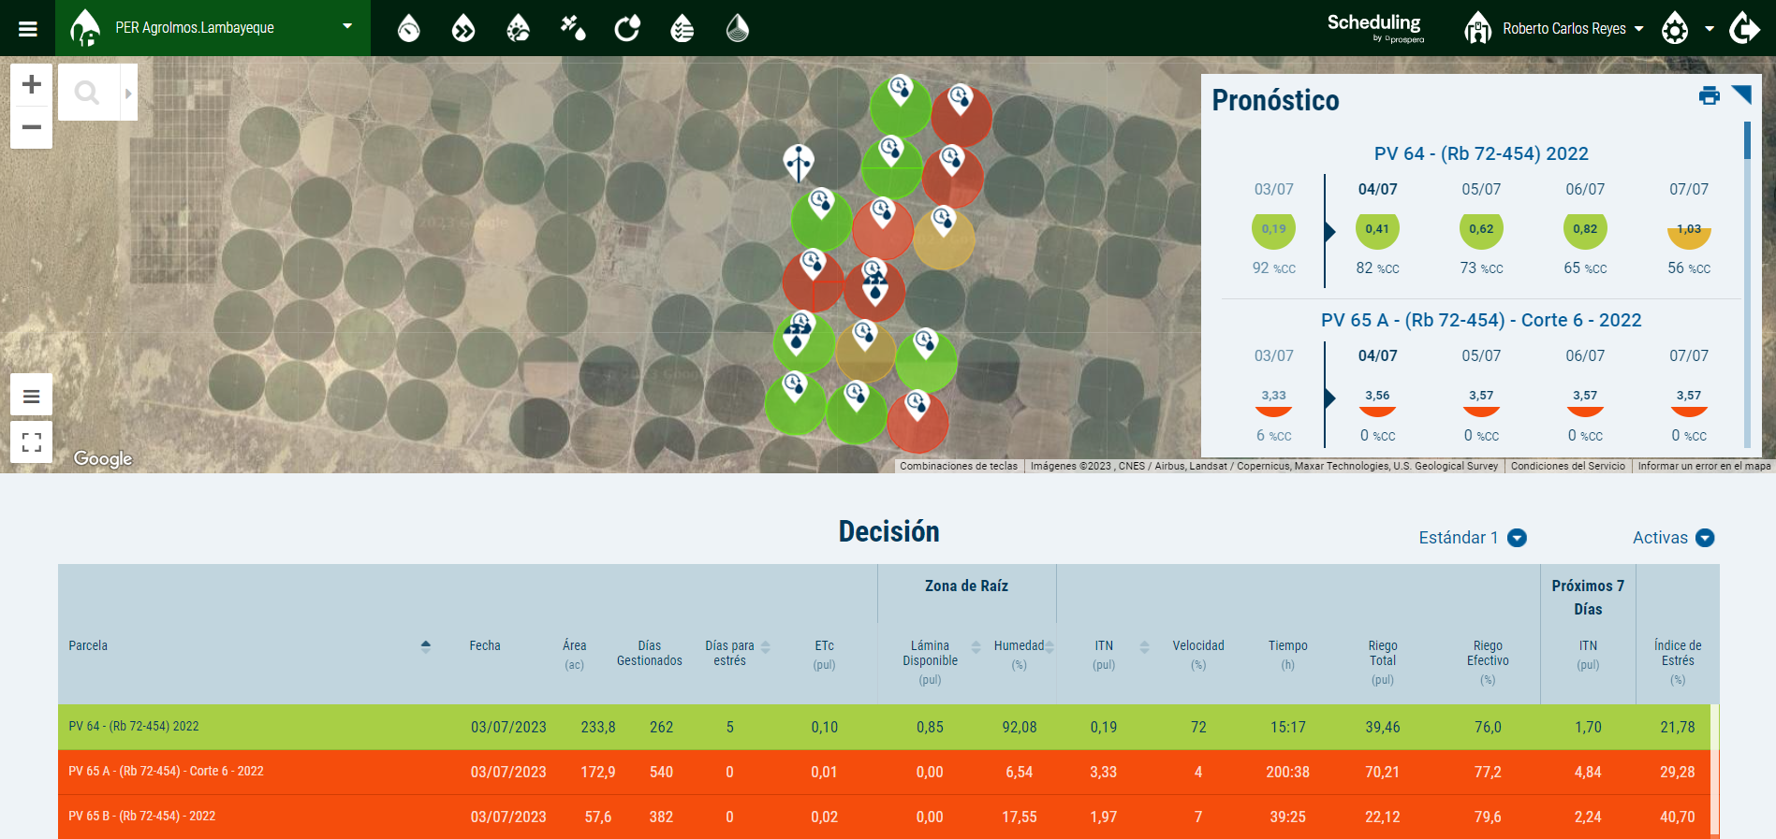
Pantalla de inicio

Slide 27
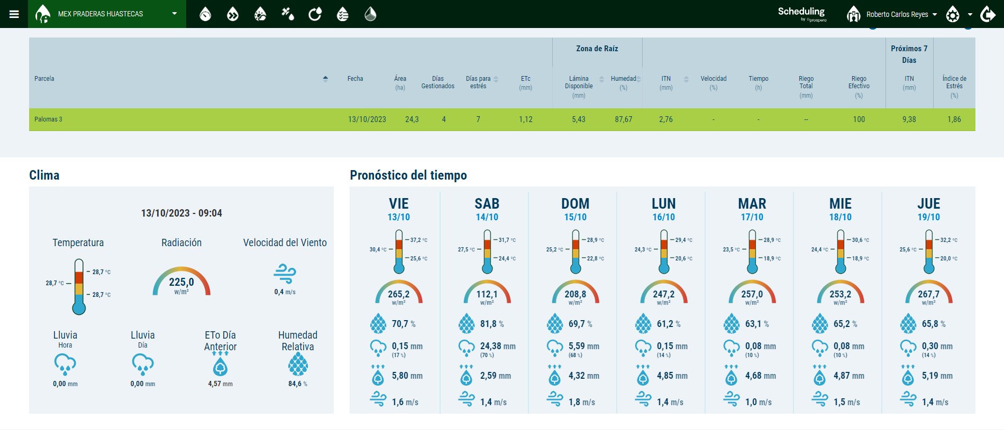
Clima a tiempo real y pronostico

Slide 28
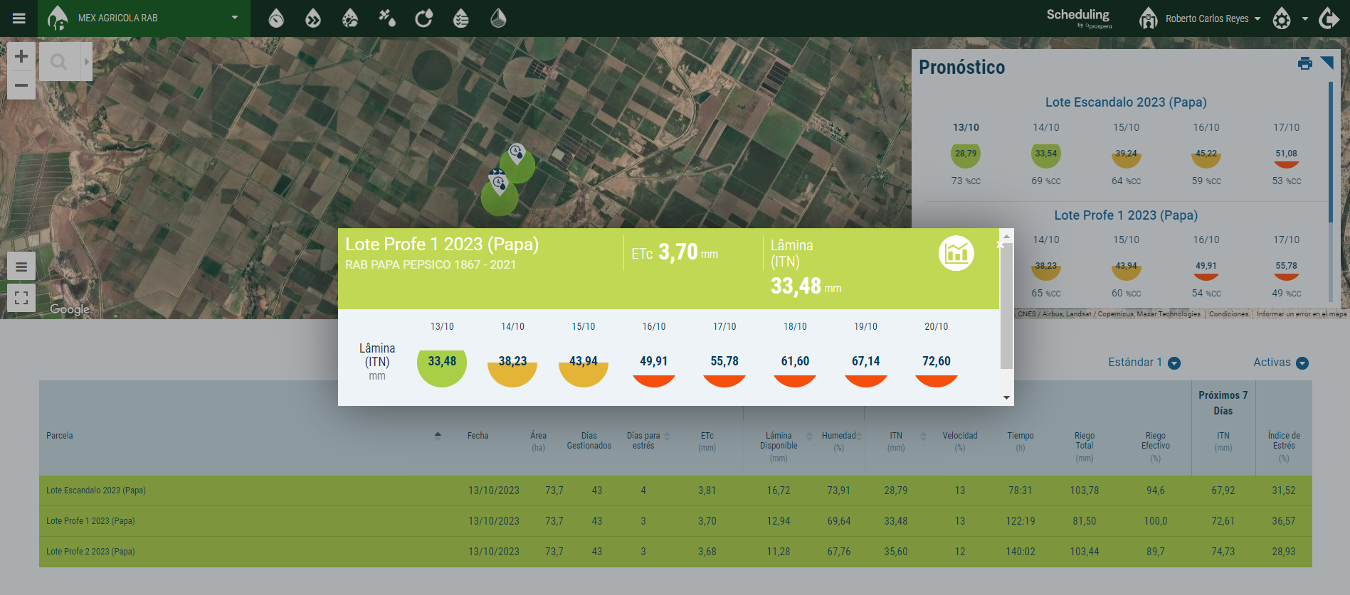
Pronosticos de riego

Slide 29
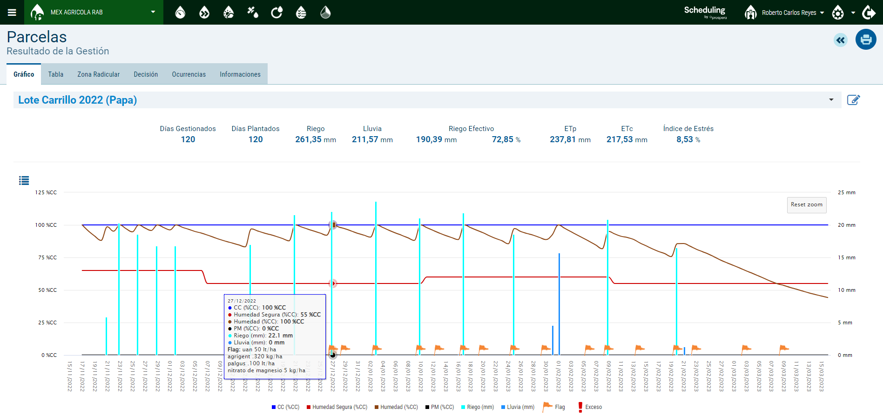
Graficas de humedades

Slide 30
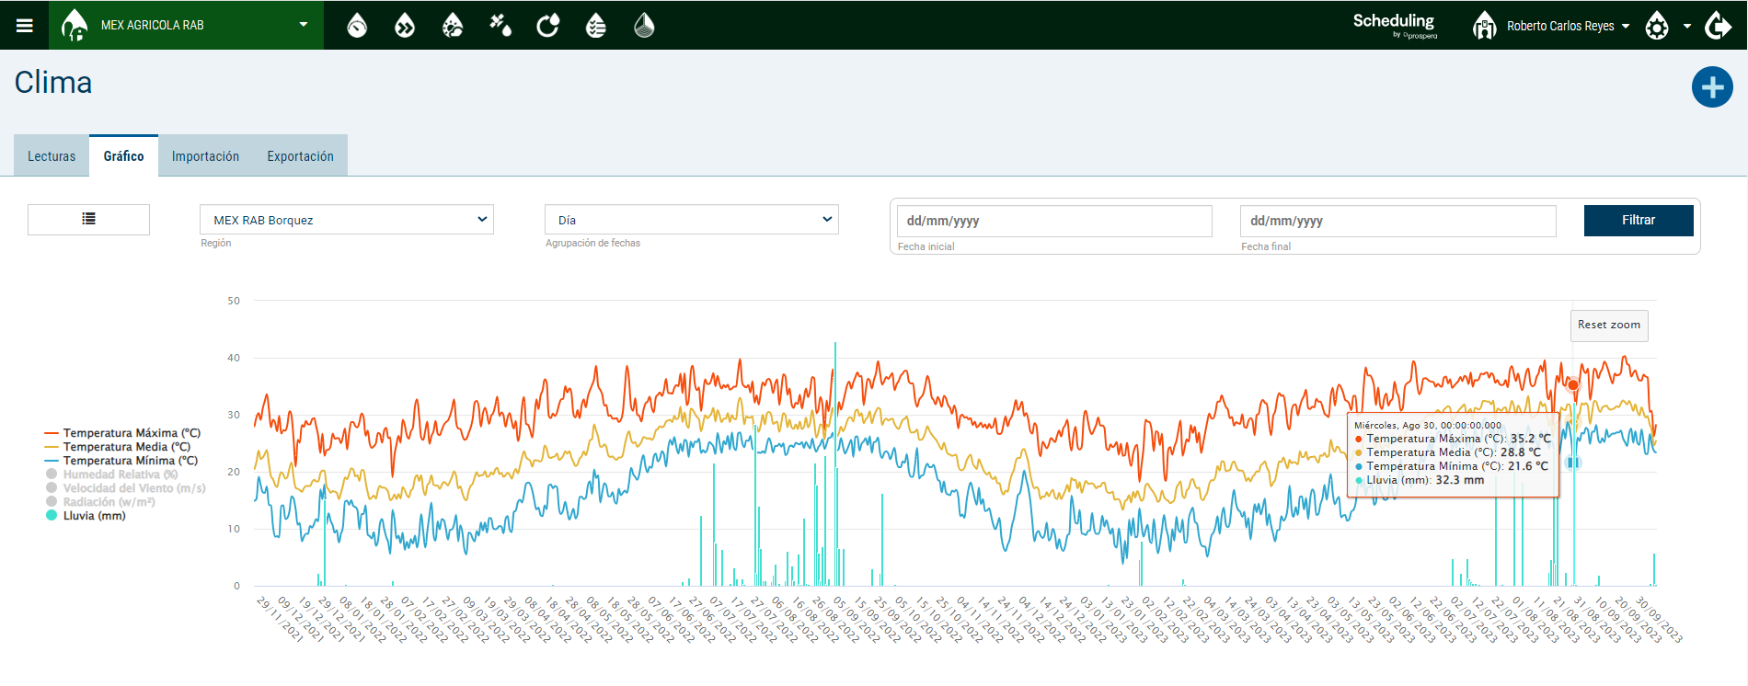
Grafica de clima

Slide 31
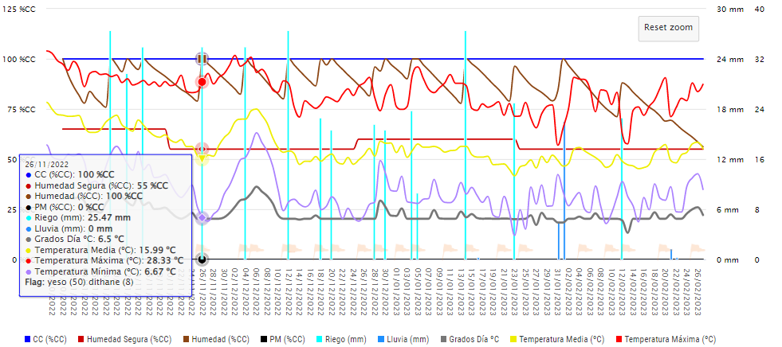
Graficas personalizables

Slide 32
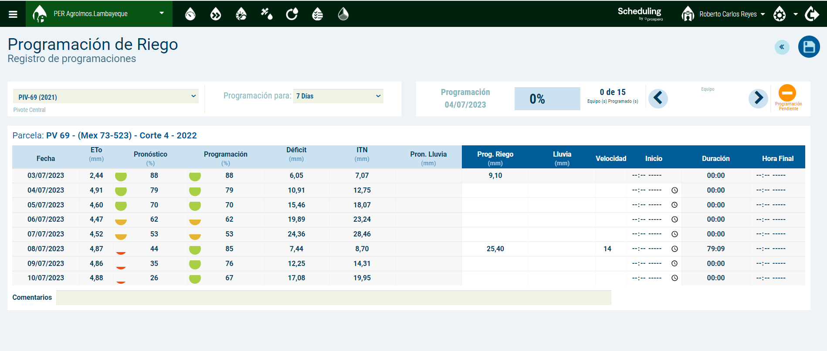
Programa tus riegos

Slide 33
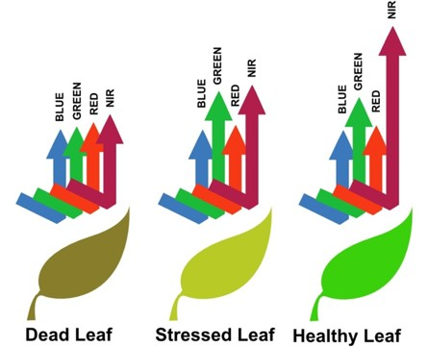
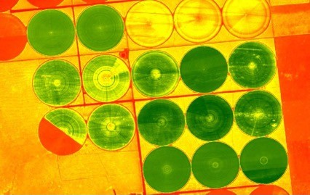
Identifique problemas de riego y cultivo
Normalized Difference Vegetation Index (NDVI)
Imágenes NDVI:
Herramienta de diagnóstico
Compara imágenes de la campaña anterior
Monitoreo del desarrollo del cultivo
Monitoreo de uniformidad de riego
Control de humedad del suelo
Grain Farm West Bahia, Brazil

Slide 34
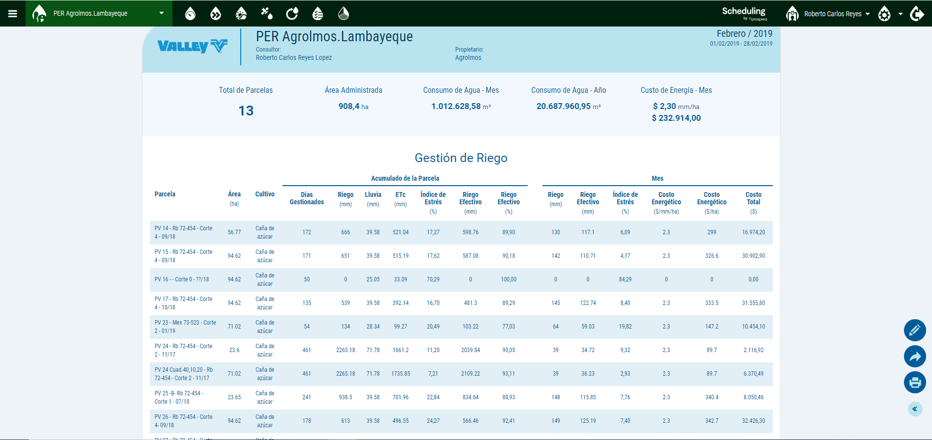
Reportes mensuales, por campaña, etc.

Slide 35
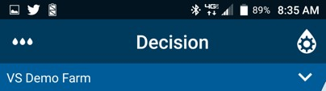
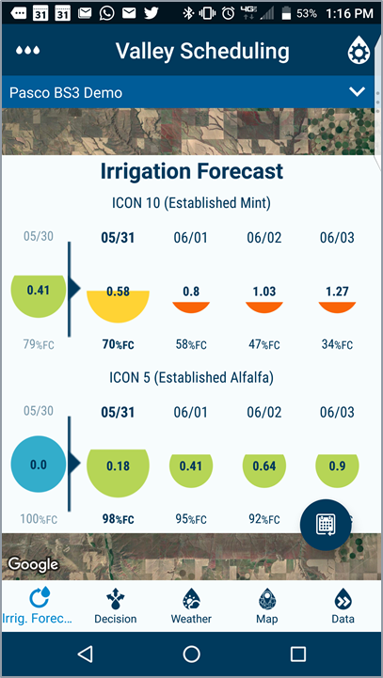
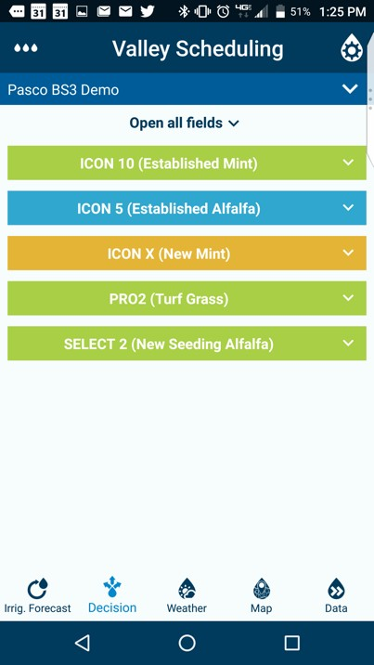
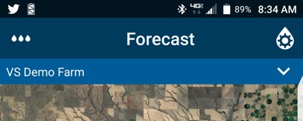
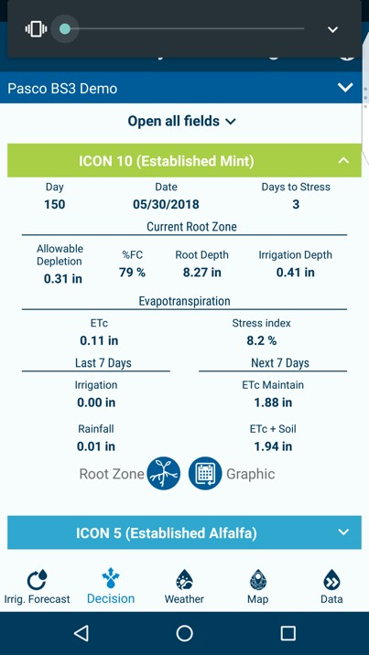
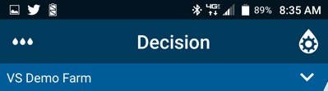


Aplicación móvil Valley Scheduling

Slide 36
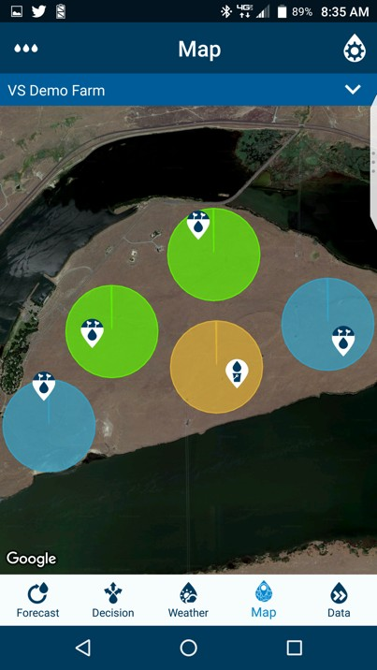
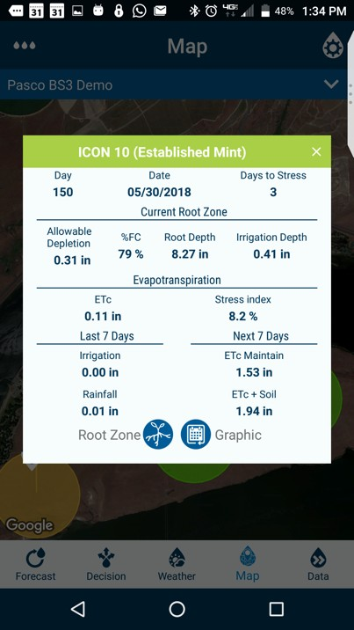
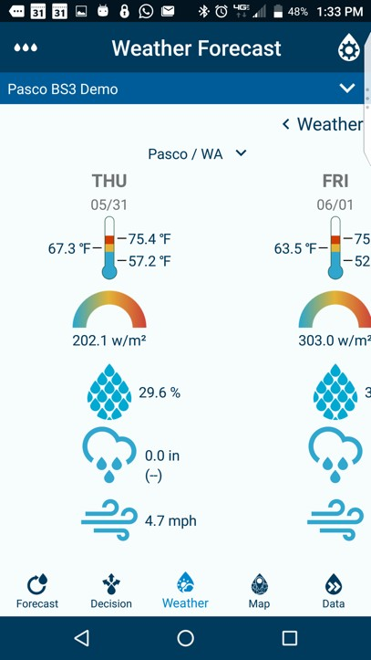
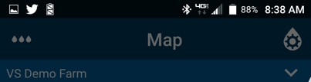
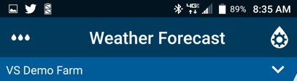
Aplicación móvil Valley Scheduling

Slide 37
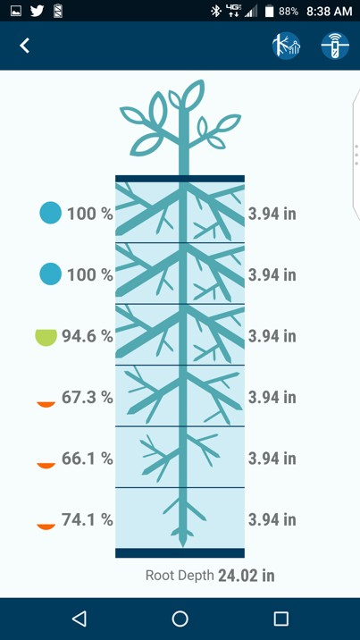

Aplicación móvil Valley Scheduling

Slide 38
¡GRACIAS!
Roberto Carlos Reyes | Valley Scheduling Consultant
Valmont Mexico | Carretera a Laredo Km 21, 1er Sector Apodaca, N.L, C.P: 66616 Mexico
RobertoCarlos.Reyes@valmont.com

